Slide 1

КАЗАНСКИЙ ПОЛИТЕХНИЧЕСКИЙ КОЛЛЕДЖ
ЭЛЕКТРОСВАРКА.
ВКЛАД В ПОБЕДУ
Разработала:
мастер п.о.
Занина Л.Н.

Slide 2
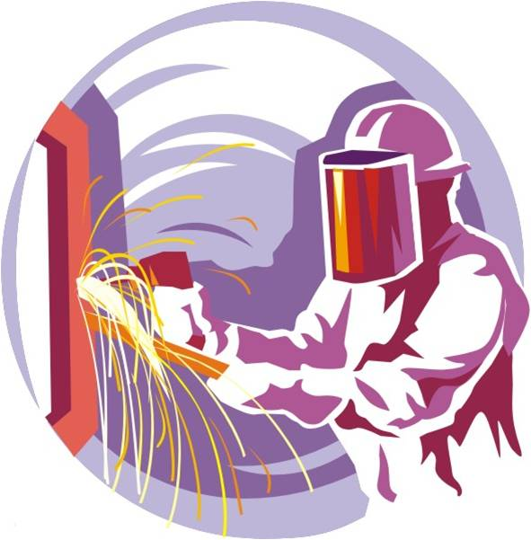
Капли пота проступают,
И огонь блестит в глазах,
Ловко режет сталь литую,
Аппарат в его руках.
Ты сегодня без забрала,
И проблемам вопреки,
Заслужил почет и славу
Мастер огненной дуги.
Смесью силы и напора,
Зоркостью умелых глаз,
От машины до завода
Сварщик сделает для нас.

Slide 3
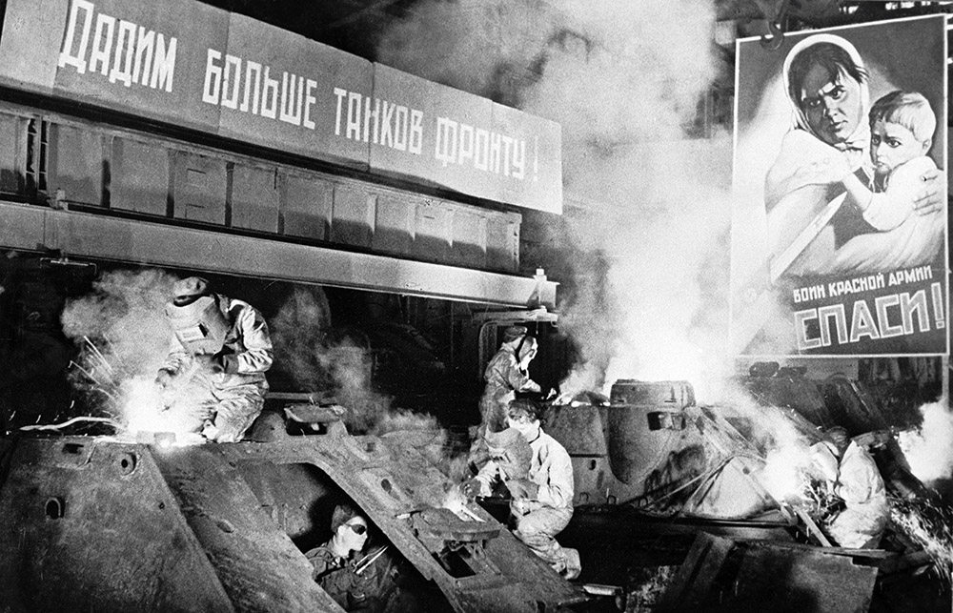
Хочешь врага победить на войне –
план выполняй вдвойне и тройне!

Slide 4
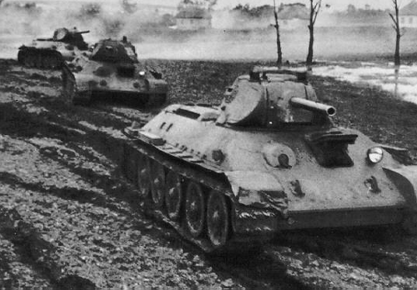
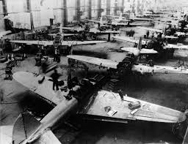
Сварка сыграла важную роль в оснащении Советской Армии
боевой техникой в годы Великой Отечественной войны.

Slide 5
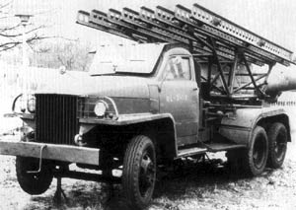
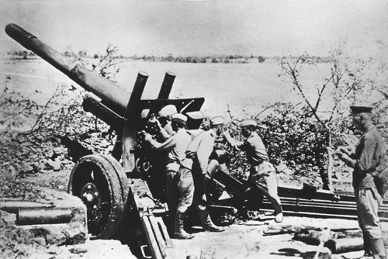

Slide 6
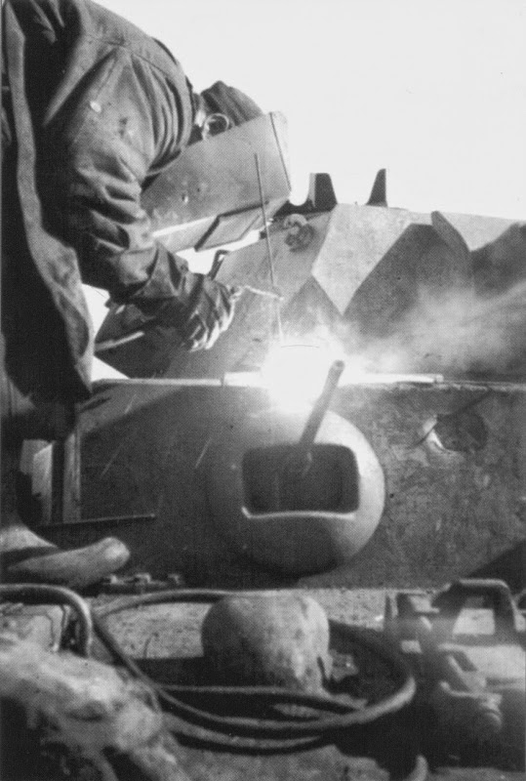
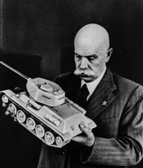
РАЗВИТИЕ СВАРОЧНОЙ НАУКИ
Автоматическая сварка
под флюсом броневых сталей
Патон Е.О.
За годы войны общая длина «патоновского шва» составила 6000 км …

Slide 7
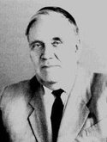
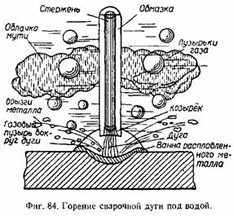
Хренов К.К.
Разработал технику сварки и резки под водой

Slide 8
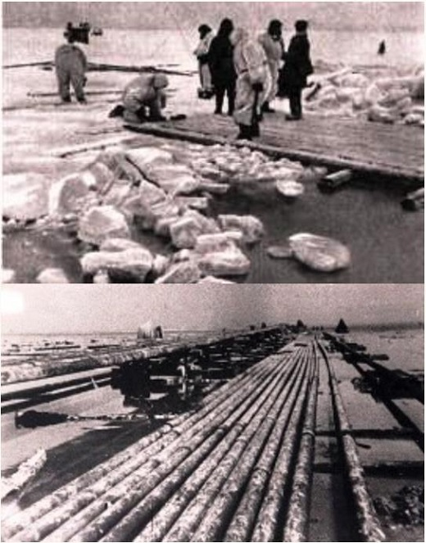
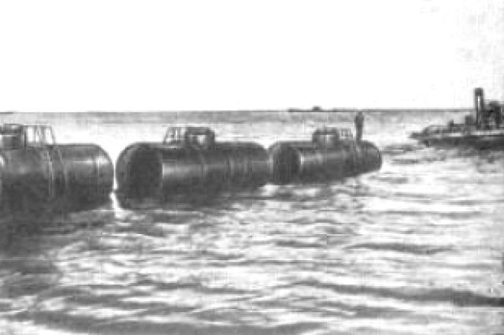
В 1942 году по дну Ладожского озера
был проложены трубопровод для снабжения горючим и кабель, по которому в Ленинград шла электро-энергия с частично восстановленной
Волховской ГЭС

Slide 9
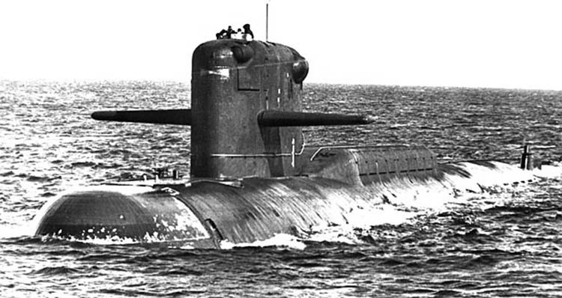
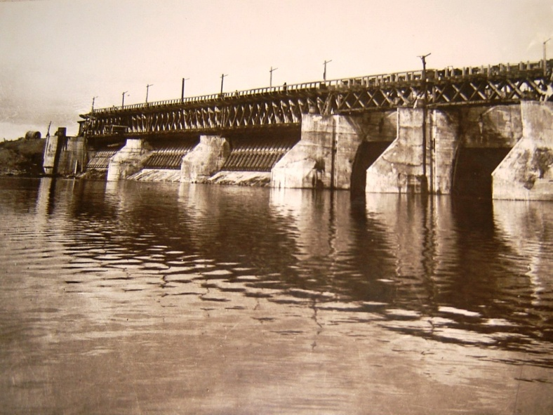
Корпус каждой подводной
лодки состояла из 7 частей,
каждая из которых выполня-
лась из сварных листов
В годы войны были разрушены
многие железнодорожные мосты
с металлическими пролетными
строениями и потоплено много
судов

Slide 10
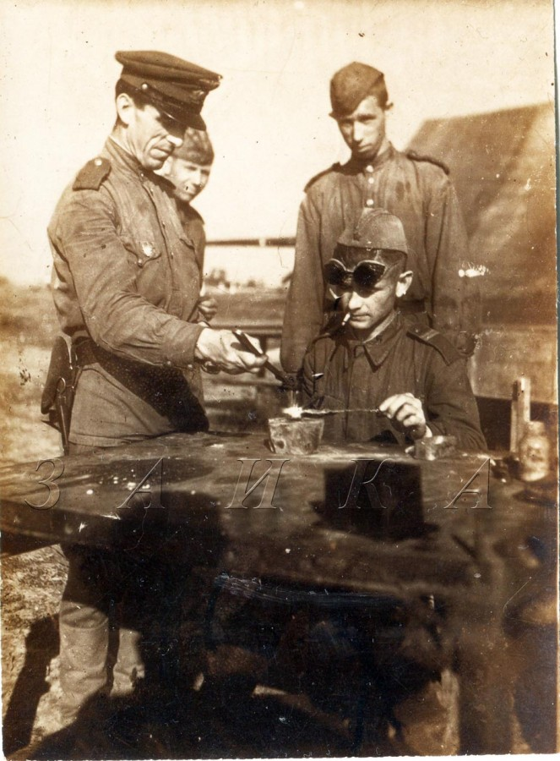
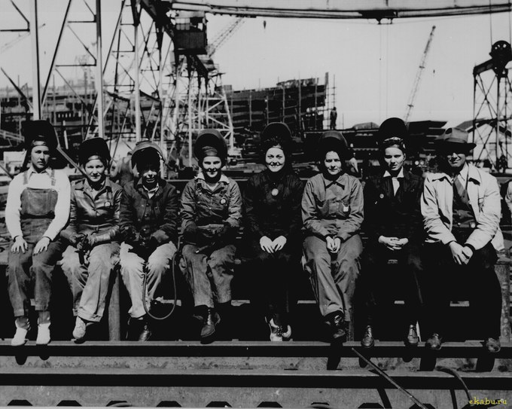
Подвиг – это не просто смелость и героизм, а и великий труд, железная дисциплина, несгибаемость воли и огромная любовь к Родине

Slide 11
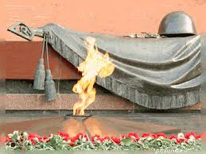
БОЛЬШОЕ ЧЕЛОВЕЧЕСКОЕ СПАСИБО !!!

